Slide 1



Od poučevanja k UČENJU s formativnim spremljanjem
Raznoliki dokazi o učenju
pri pouku FIZIKE
Lidija Grubelnik
Avgust 2022

Slide 2


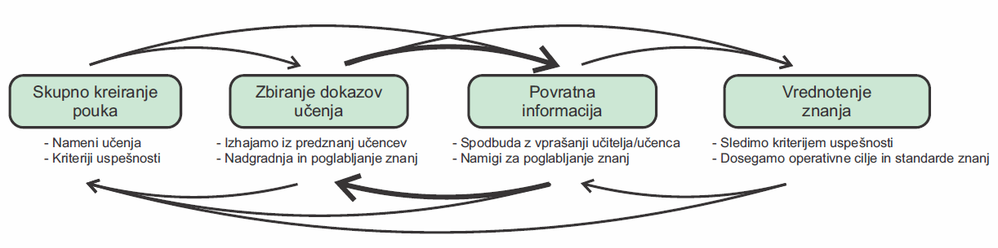
Od poučevanja k UČENJU s formativnim spremljanjem pri pouku FIZIKE
Lidija Grubelnik
Preplet korakov formativnega spremljanja
Koraki formativnega spremljanja se medsebojno prepletajo. Poudarek je na nenehnem sprotnem spremljanju dokazov o učenju, na osnovi katerih prejme učenec povratno informacijo, ki ga vodi k doseganju kriterijev uspešnosti.

Slide 3
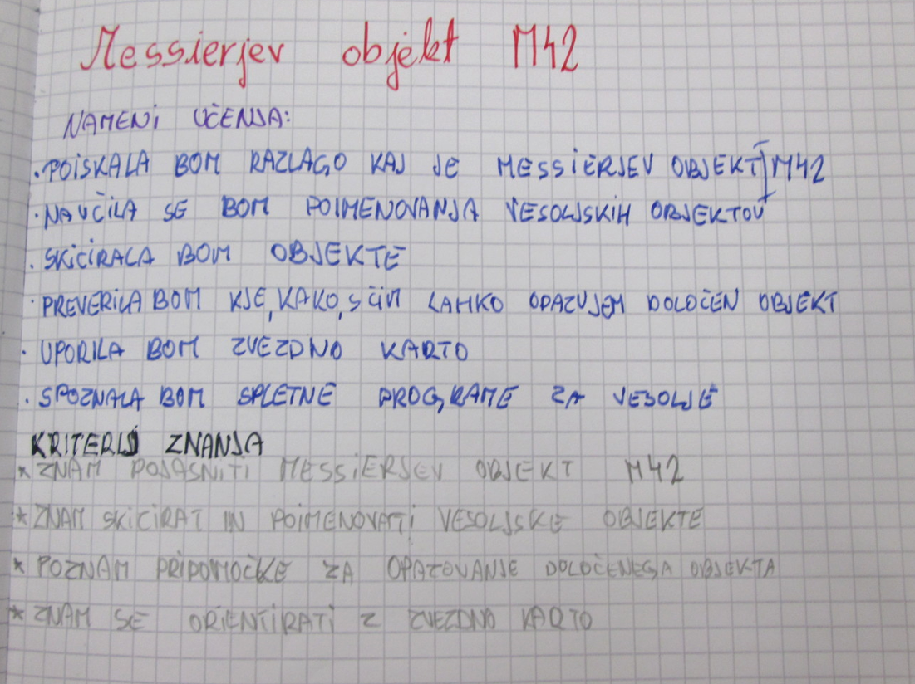
Od poučevanja k UČENJU s formativnim spremljanjem pri pouku FIZIKE
Lidija Grubelnik
Zapis namenov učenja in kriterijev uspešnosti
Nameni učenja vzbujajo vedoželjnost in osmislijo učenje.
Kriteriji uspešnosti so znanja, veščine katere želi doseči učenec.

Slide 4
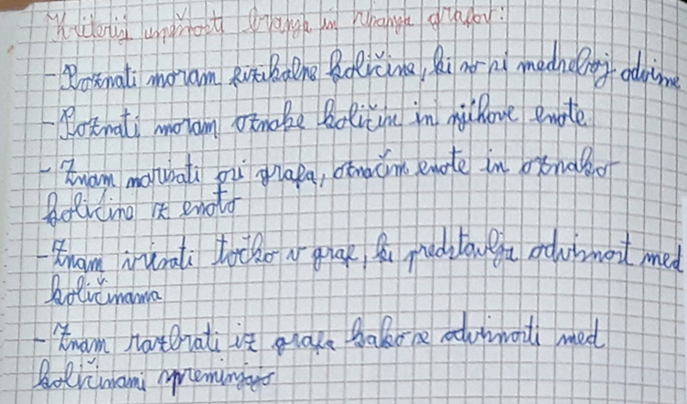
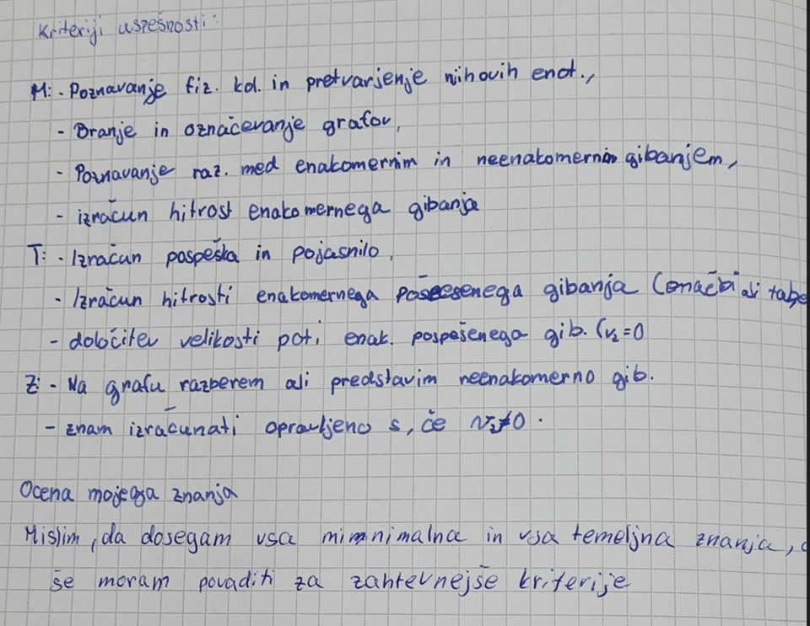
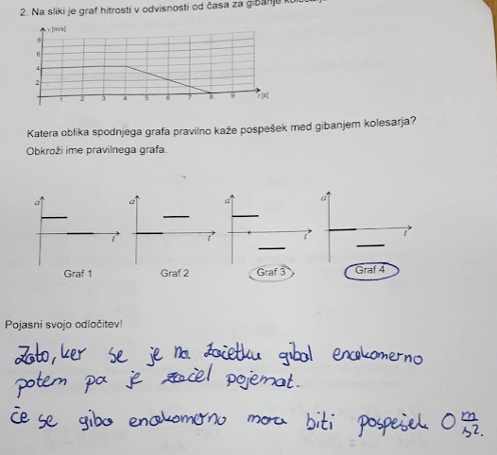
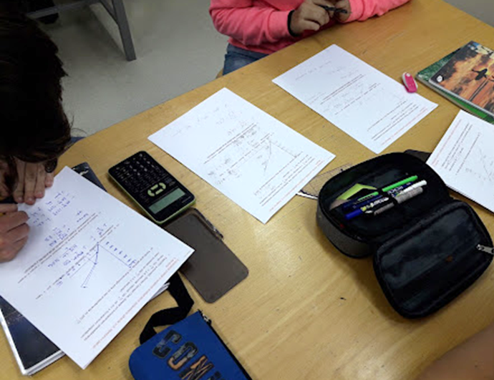
Od poučevanja k UČENJU s formativnim spremljanjem pri pouku FIZIKE
Lidija Grubelnik
Kriteriji uspešnosti nastajajo tudi ob zbiranju dokazov
Ob sprotni povratni informaciji sledi vrednotenje in samovrednotenje znanja.

Slide 5
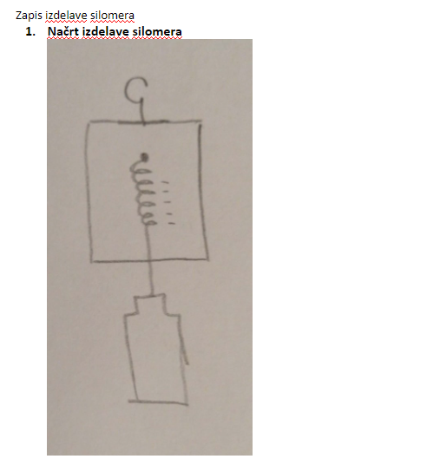
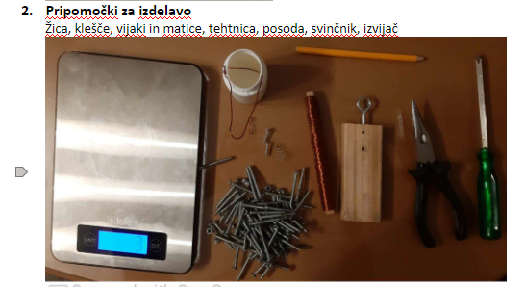
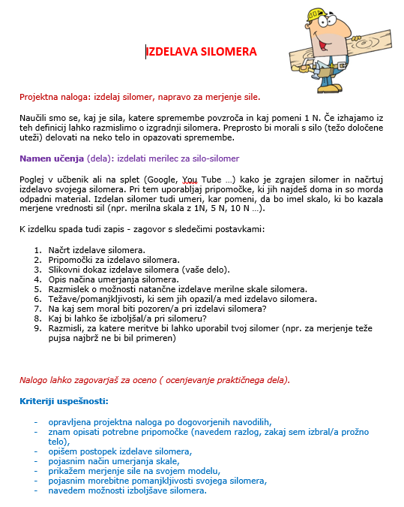
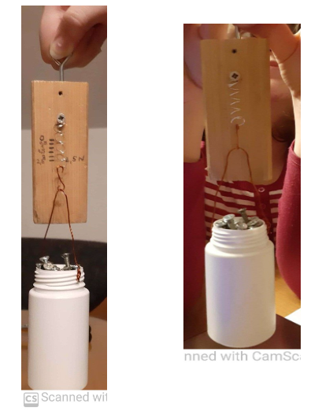
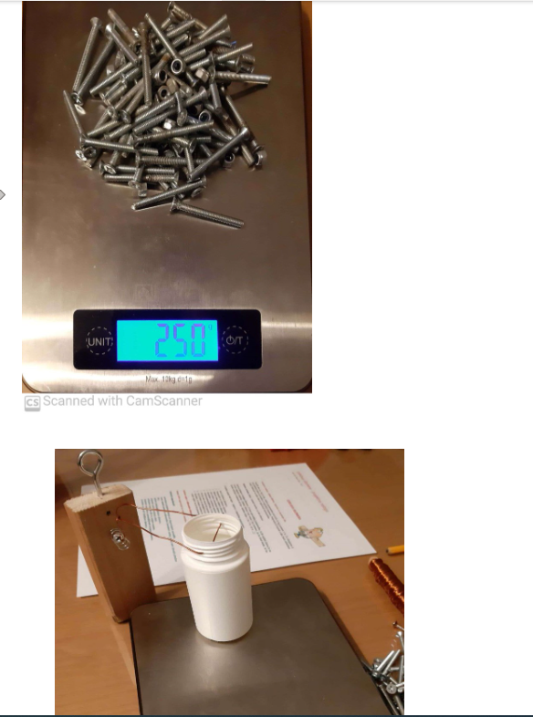
Od poučevanja k UČENJU s formativnim spremljanjem pri pouku FIZIKE
Lidija Grubelnik
S projektnim delom dobimo bogate dokaze o učenju.

Slide 6
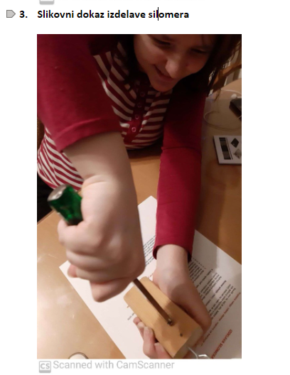
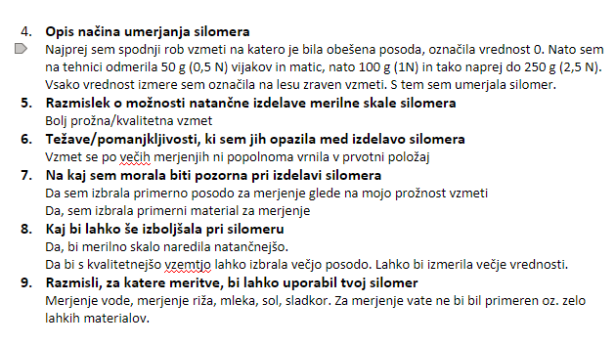
Od poučevanja k UČENJU s formativnim spremljanjem pri pouku FIZIKE
Lidija Grubelnik

Slide 7
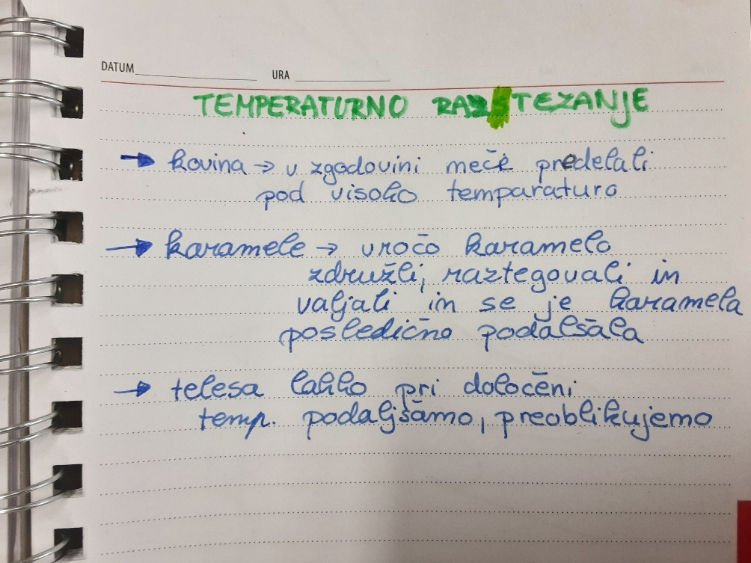
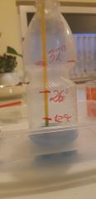
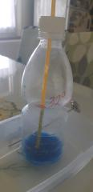
Od poučevanja k UČENJU s formativnim spremljanjem pri pouku FIZIKE
Lidija Grubelnik
Zbiranje dokazov izhaja iz predznanj učencev, ki se dopolnjujejo glede na namene učenja in kriterije uspešnosti.
Učenkin zapis o izdelavi termometra in razmisleku o uporabi tega pripomočka:
TERMOMETER
https://www.wikihow.com/Make-a-Thermometer
Pripomočki: plastenka za vodo, slamica, termometer za vodo
Tekočine: 70ml vode, 70ml alkohol (82%)
Postopek: Najprej sem v plastenko za vodo dodala 70ml vode. Ker se voda ne bi tako dobro videla sem dodala modro barvilo za lažje opazovanje. Nato sem še dodala 70ml alkohola. Slamico sem imela pritrjeno skozi zamašek. V šoli sem prosila hišnika, da bi naredil dovolj ozko luknjo čez zamašek tako, da slamica ne bi mogla pasti skozi. Slamico sem držala tako, da je bila potopljena tik nad dnom plastenke. Nato sem v majhno posodo nalila vodo in jo s pomočjo termometra za vodo izmerila. V tem času se je voda začela dvigovati po slamici in jaz sem napisala koliko stopinj celzija je bila voda in jo na mestu kjer se je voda po slamici vstavila z alkoholnim flumastrom napisala stopinjo vode.
Na kaj sem morala paziti oz. biti natančna: Menim, da sem morala paziti, da nisem v plastenko dodala več vode kot alkohola in obratno. Morala sem tudi biti natančna pri risanju na plastenko, da sem lahko narisala število stopinj na pravem mestu.
Težave/pomanjkljivosti pri modelu: Mislim, da bi lahko navedla bolj natančno skalo temperatur (npr. da bi imela napisane stopinje 10, 20, 30 in potem med njimi natančnejše izmerila. Tako se bi tudi lahko lažje videla razlike med vsako temperaturo). Lahko bi tudi preizkusila različne temperature za vodo in bi si s tem lahko na plastenko zapisala več.
Izboljšave: Kot sem že prej omenila pri pomanjkljivostih, bi lahko termometer dala v več različnih temperatur vode in izboljšala zapis stopinj na plastenki. Lahko bi še tudi označila 0°C ter bi še šla v minus in bi poskusila uporabiti ledeno vodo. S temi izboljšavi mislim, da bi termometer bil bolj urejen ter pregleden.
Temperaturna skala/druga uporaba termometra: Glede na to, da je ta termometer bil mišljen za meritev sobne temperature bi lahko enak termometer uporabila za meritev temperature vode. Skalo temperatur potem tudi ne bi potrebovala spremenit. Lahko bi s termometrom preverila temperaturo hrane, večinoma v tekoči obliki. Pod to štejem razne juhe ali pa mleko. Starši bi tudi lahko preverili temperaturo mleka za otroka ali temperaturo vode v kadi preden se otrok začne kopati.

Slide 8
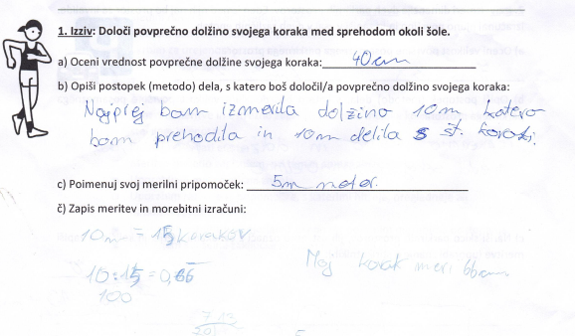
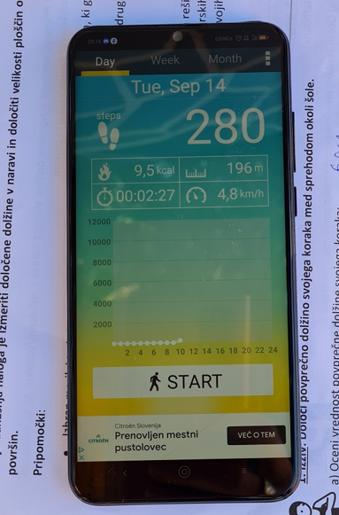
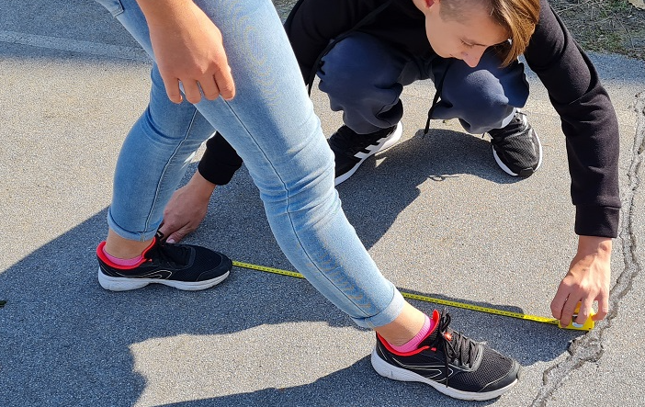
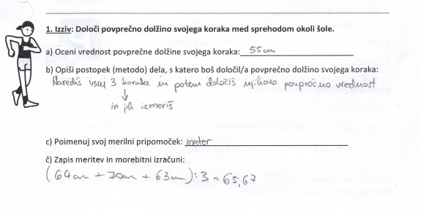
Od poučevanja k UČENJU s formativnim spremljanjem pri pouku FIZIKE
Lidija Grubelnik
Povratna informacija je največkrat ustna z veliko vprašanj za vzpodbudo učencu.

Slide 9
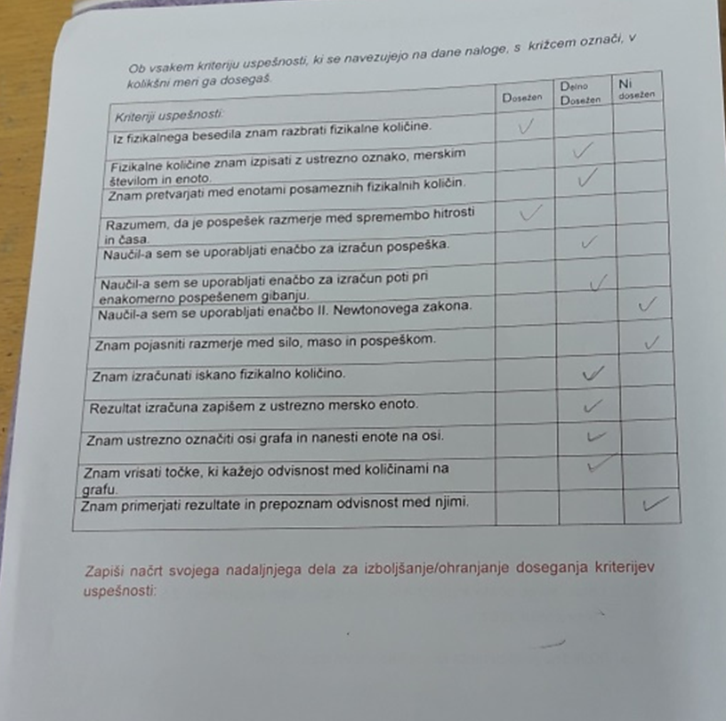
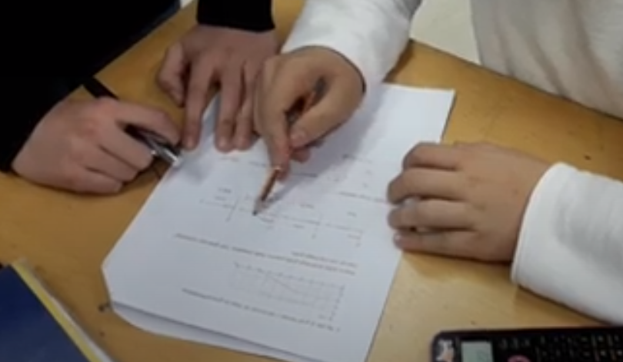
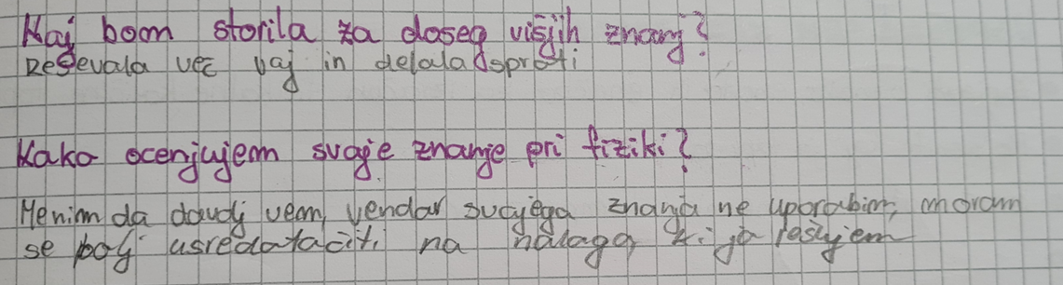
Od poučevanja k UČENJU s formativnim spremljanjem pri pouku FIZIKE
Lidija Grubelnik
Sprotne povratne informacije učitelja in učenca učencu vodijo k vrednotenju in samovrenotenju znanj..

Slide 10
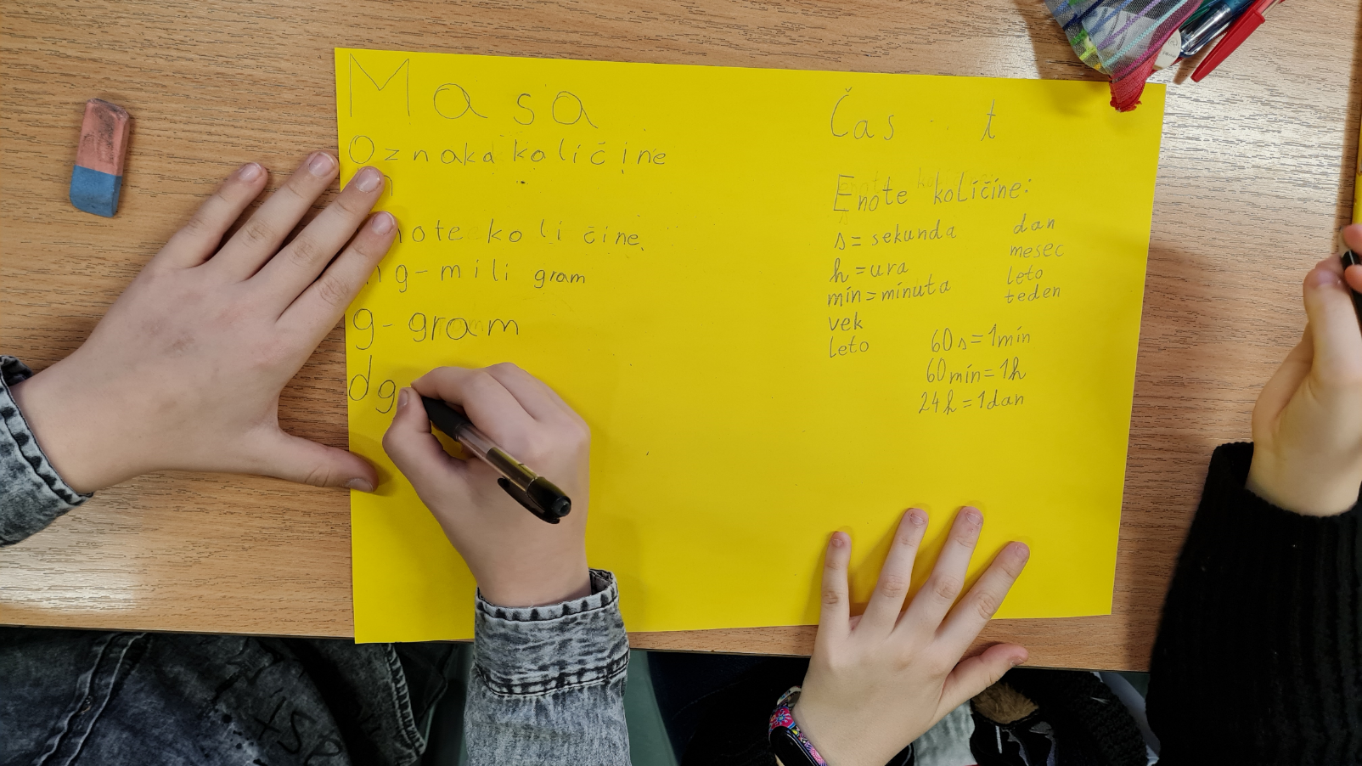
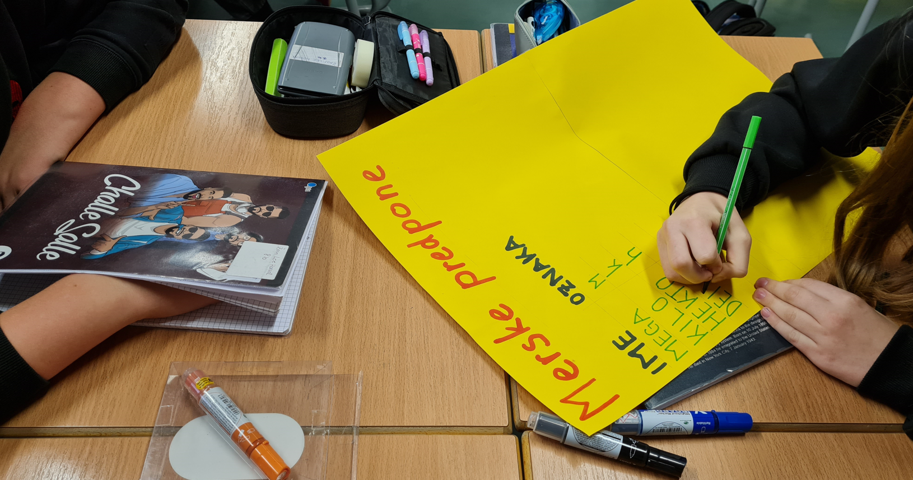
Od poučevanja k UČENJU s formativnim spremljanjem pri pouku FIZIKE
Lidija Grubelnik
Zbiranje dokazov o učenju in hkratno medvrstniško vrednotenje znanj.

Slide 11
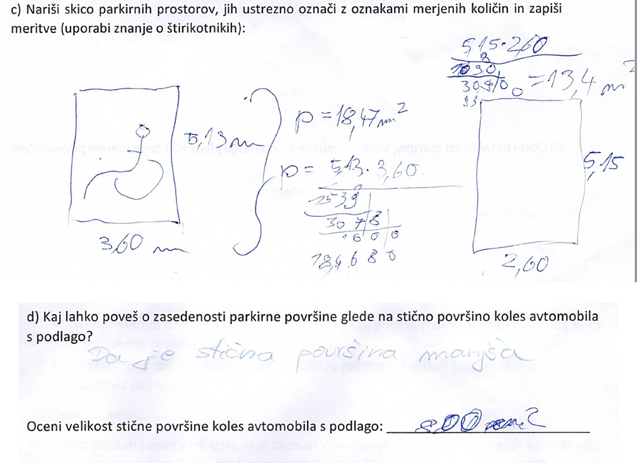
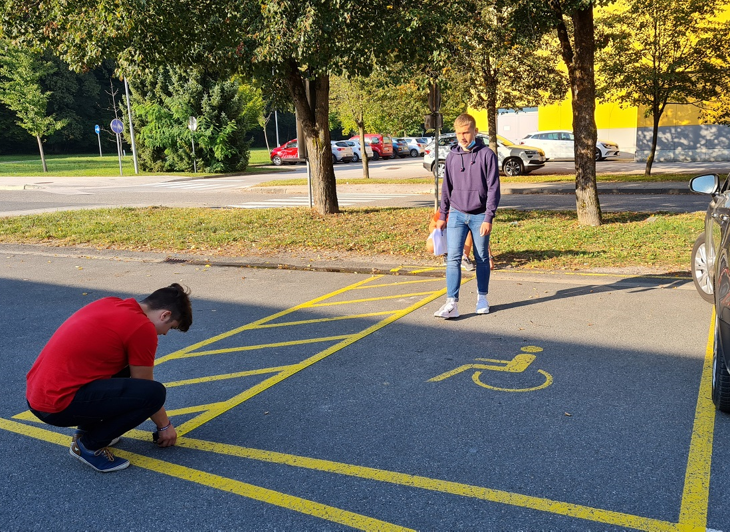
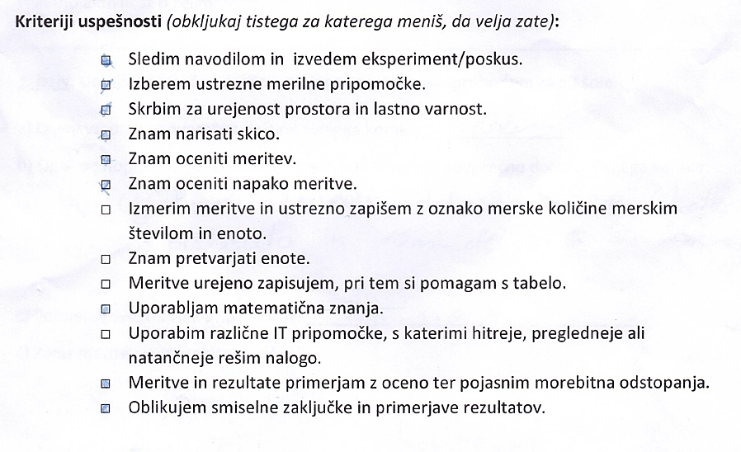
Od poučevanja k UČENJU s formativnim spremljanjem pri pouku FIZIKE
Lidija Grubelnik
Učenci dobijo s sprotnim vrednotenjem in samovrednotenjem realnejšo sliko svojega znanja.

Slide 12
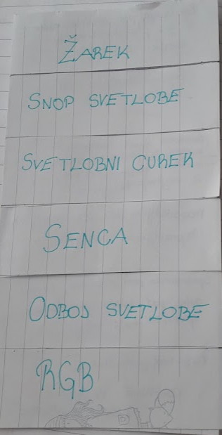
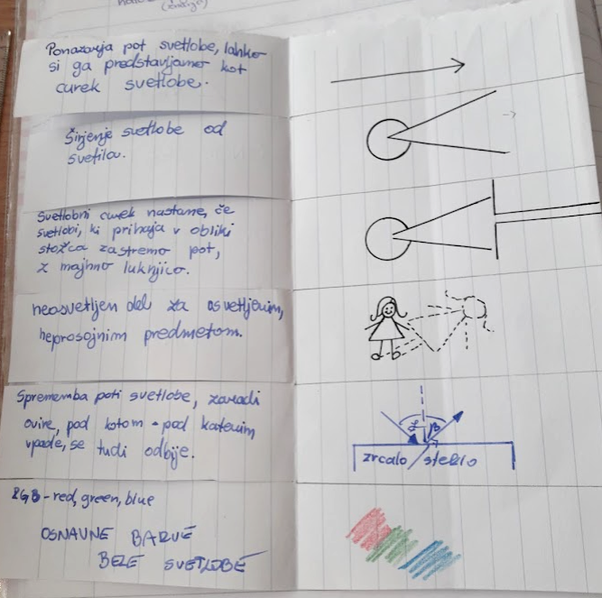
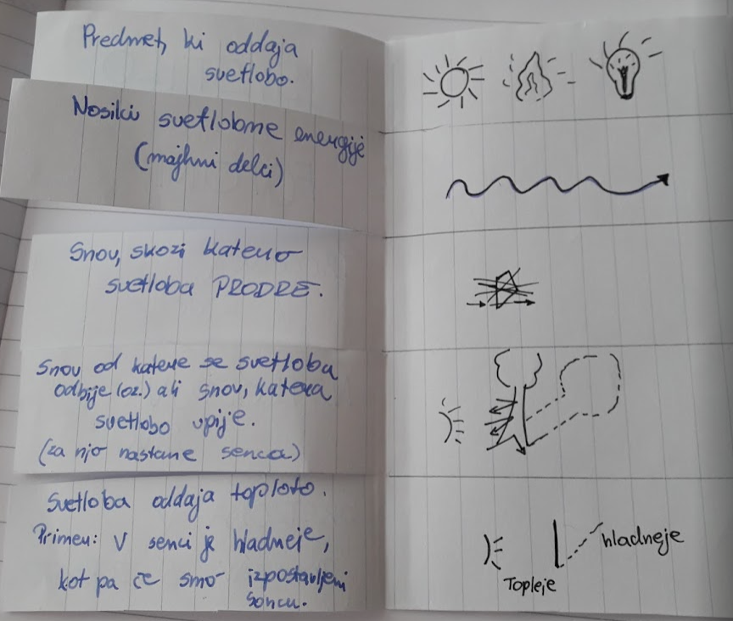
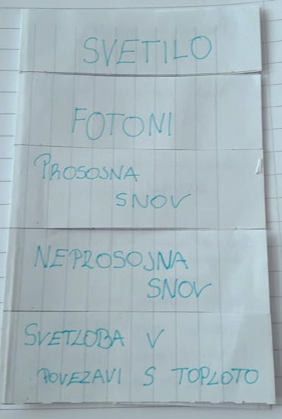
Od poučevanja k UČENJU s formativnim spremljanjem pri pouku FIZIKE
Lidija Grubelnik
Dokazi o učenju so lahko tudi učni pripomočki.

Slide 13
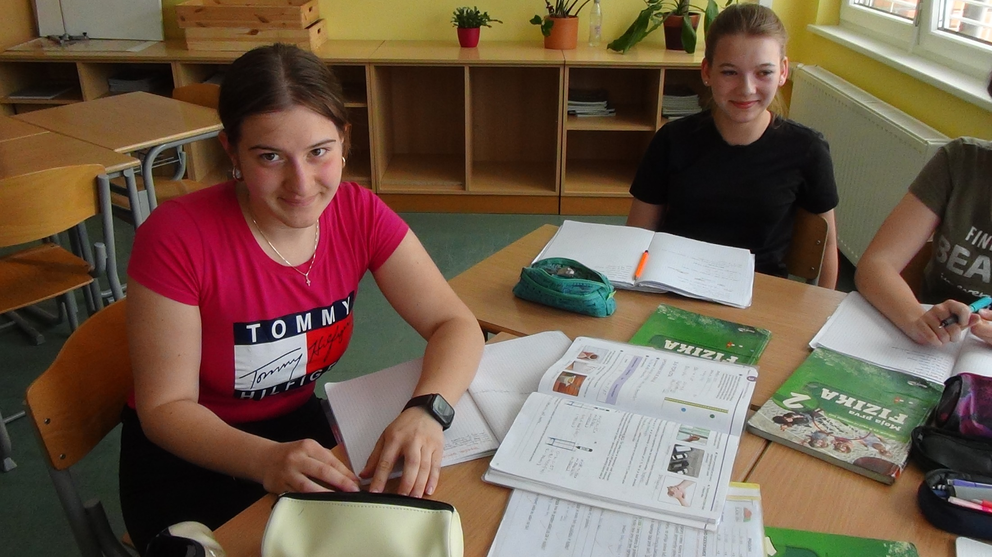
Od poučevanja k UČENJU s formativnim spremljanjem pri pouku FIZIKE
Lidija Grubelnik
Naš cilj so uspešni in srečni učenci!

